Slide 1
Содержательные изменения
в учебниках
по обществознанию
для 6-9 и 10-11 классов
Л. Н. Боголюбова и др.
Акимова Елена Юрьевна,
ведущий методист редакции истории,
обществознания и права
EAkimova@prosv.ru

Slide 2
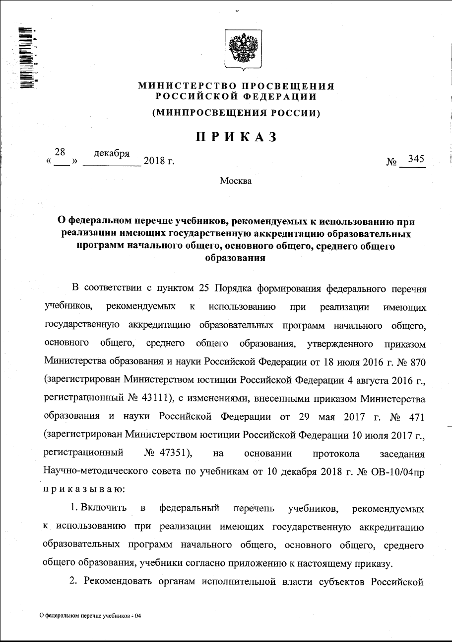
Утверждение нового ФПУ
Приказ № 345
от 28 декабря 2018 г.

Slide 3
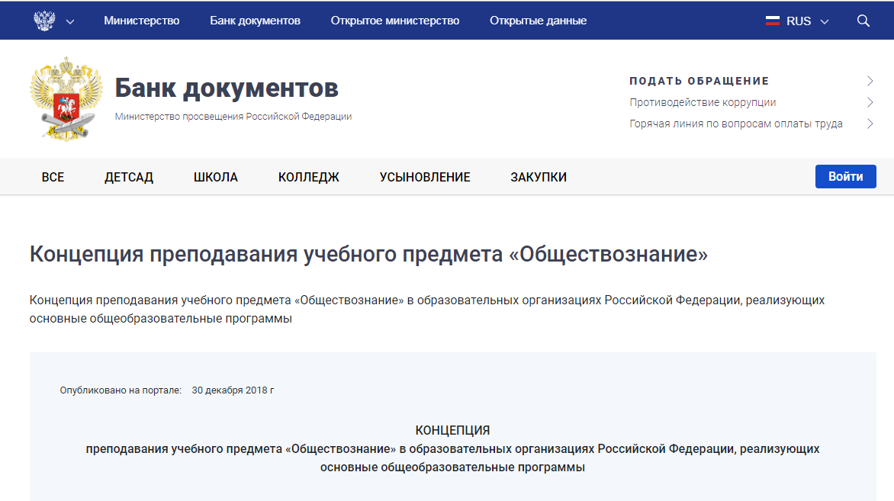

Slide 4
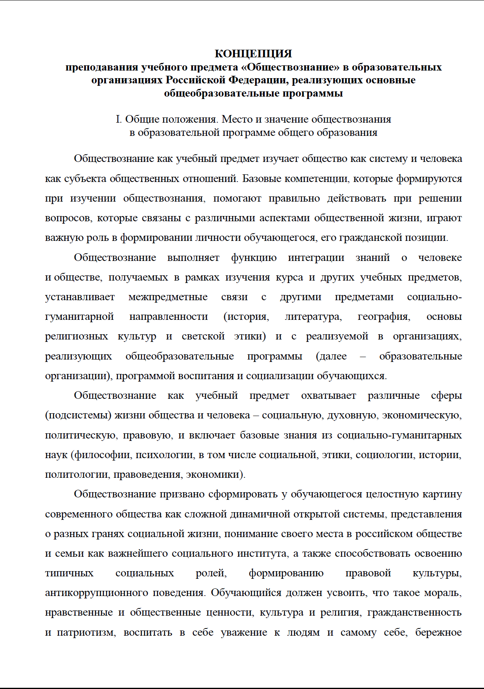
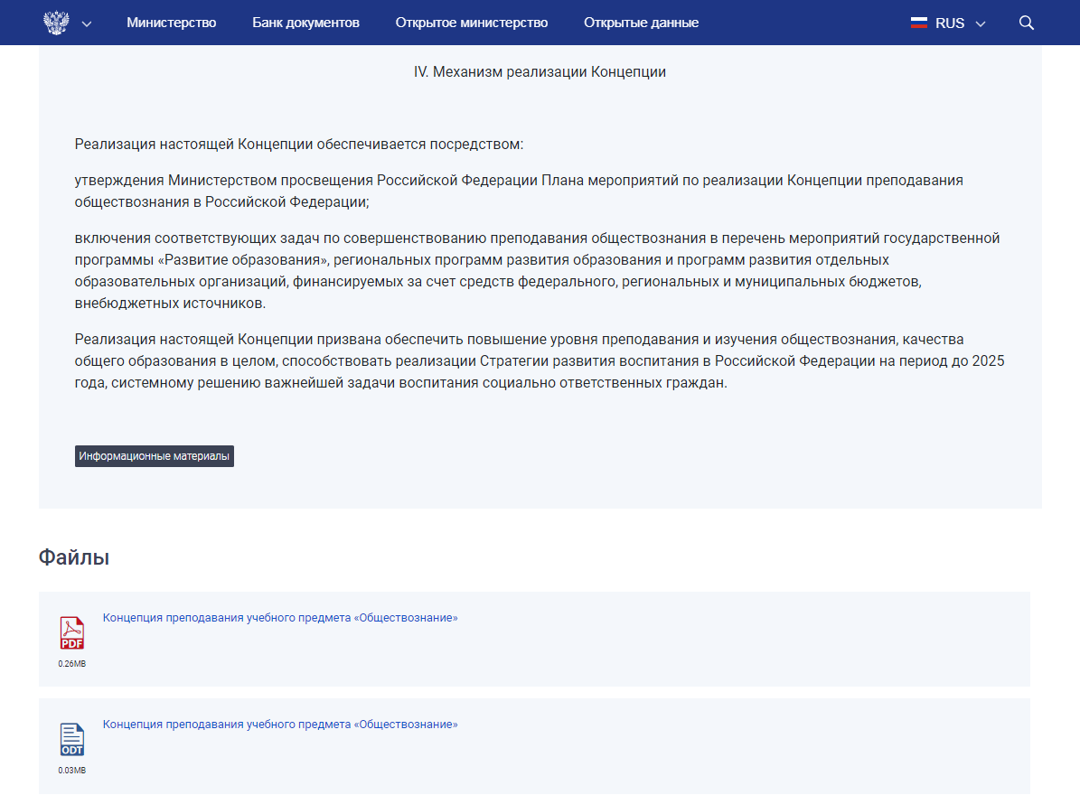
https://docs.edu.gov.ru/document/9906056a57059c4266eaa78bff1f0bbe/

Slide 5
Обществознание
Переход на предметную концепцию
(опубликована 30 декабря 2018г)
2. Новые линии УМК

Slide 6
Номера учебников ИП в Федеральном перечне
1.2.3.3.1.1 | 1.2.3.3.1.2 | 1.2.3.3.1.3 | 1.2.3.3.1.4 | 1.3.3.9.1.1 | 1.3.3.9.1.2
ЛИНИЯ УМК «ОБЩЕСТВОЗНАНИЕ» (6-9 и 10-11)
Л. Н. Боголюбова и др.

Slide 8
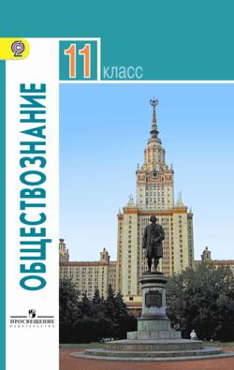
2019
Преемственность и обновление!
2014

Slide 9
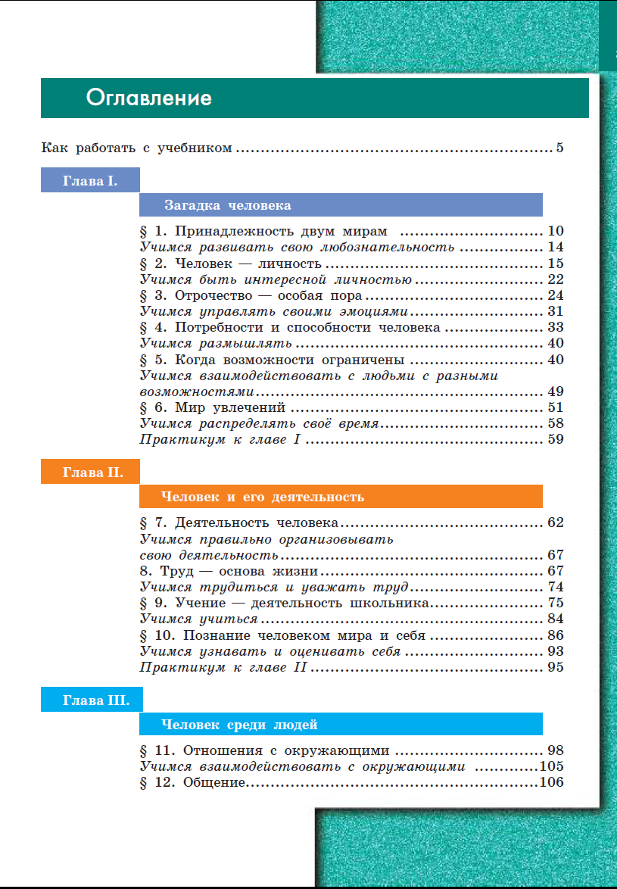
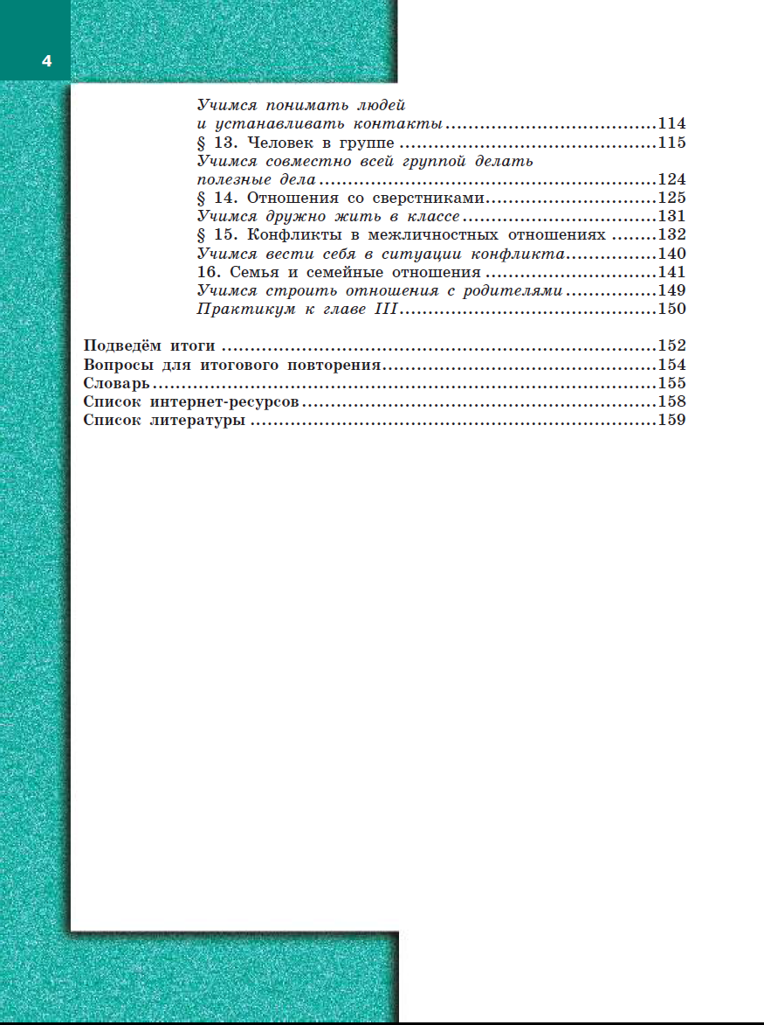
Изменение структуры и содержания учебника
в соответствии с ПООП ООО и предметной КОНЦЕПЦИЕЙ
Notes:
Из 5 класса остался П. 10 Труд и творчество и П. 4 Семейное хозяйство. Но в 7 классе тема «Домашнее хозяйство».

Slide 10
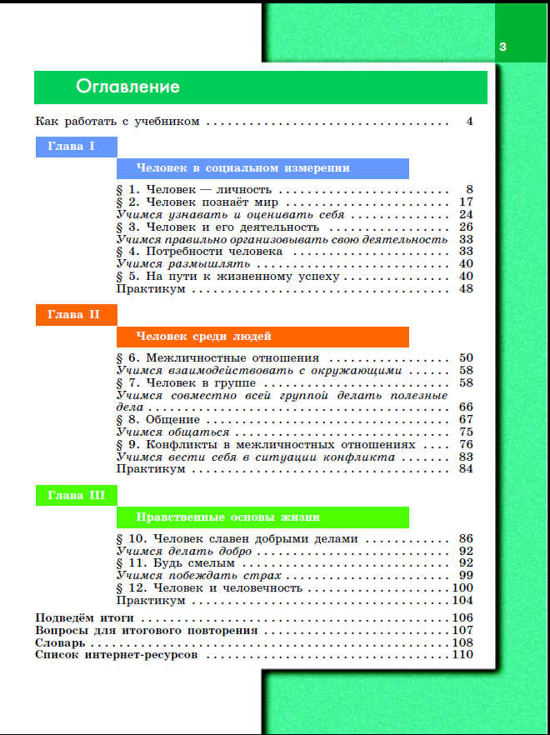

Slide 11
Содержательные изменения. 6 класс
Линии УМК | Линия УМК 2014 | Линия УМК 2019
Количество глав | 3 | 3
Количество параграфов | 12 | 16
Сокращено параграфов | 4 (§§ 5,10,11,12)
Добавлено параграфов |  | 7
Новые материалы |  | 1
Добавлены материалы
5 класс §§ 1,2,3,5,6/7,8,9 (УМК 2014)
Новые материалы § 5 Когда возможности ограничены
Notes:
6/7 Образование в жизни человека / Образование и самообразование.

Slide 12
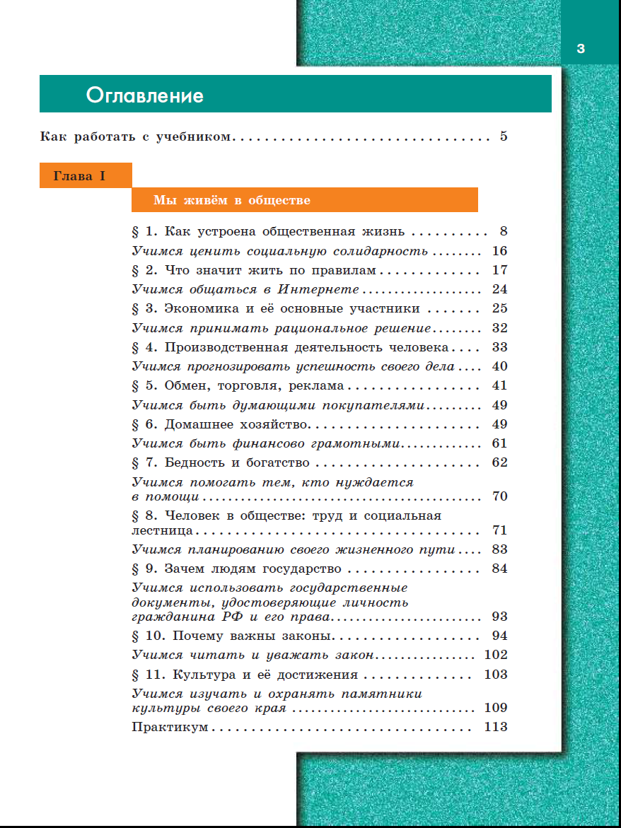
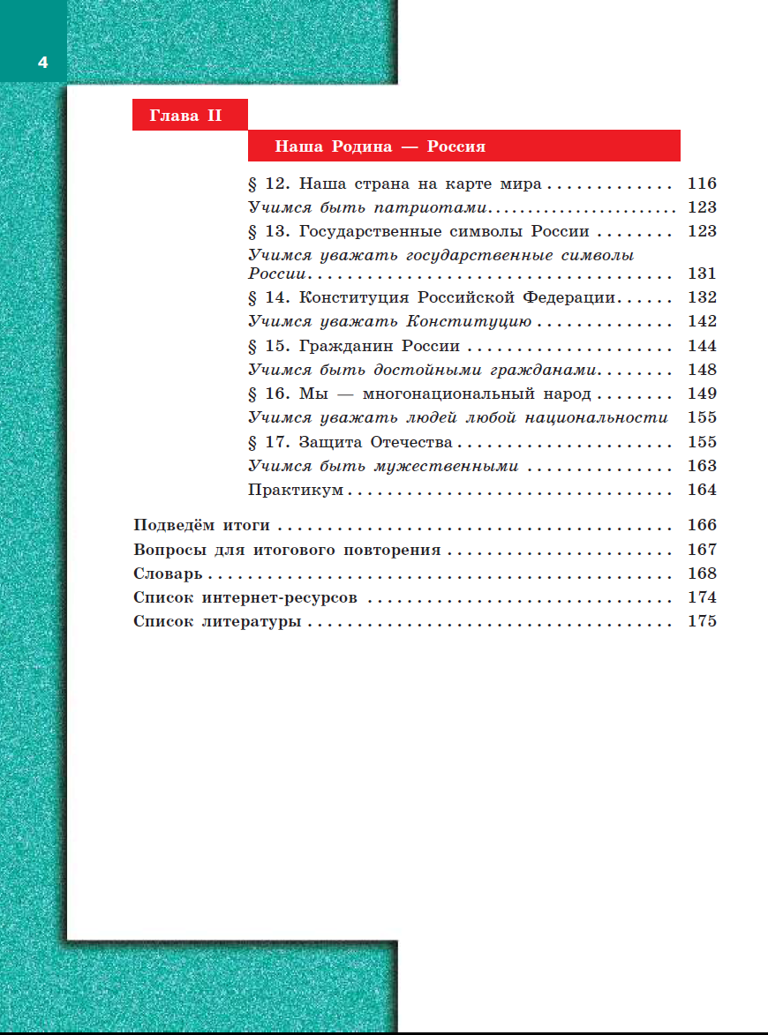
Изменение структуры и содержания учебника
в соответствии с ПООП ООО и предметной КОНЦЕПЦИЕЙ

Slide 13
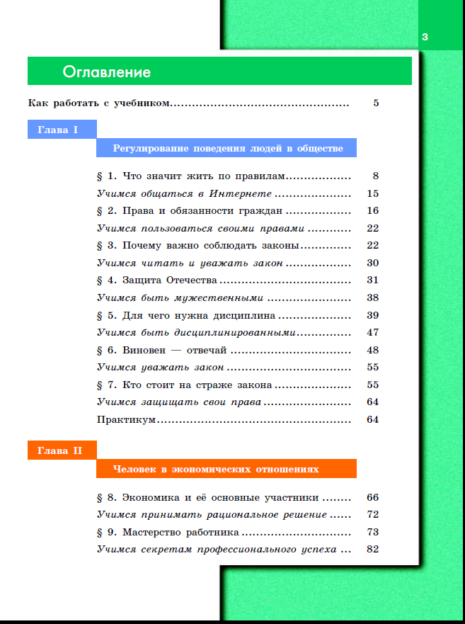
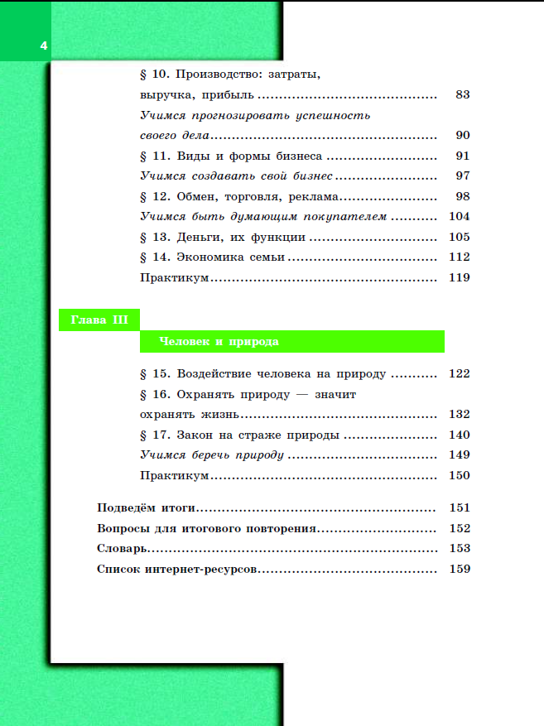

Slide 14
Содержательные изменения. 7 класс
Линии УМК | Линия УМК 2014 | Линия УМК 2019
Количество глав | 3 | 2
Количество параграфов | 17 | 17
Сокращено параграфов | 11 (§§ 2,5,6,7,9,11,13, 14,15,16,17)
Добавлено параграфов |  | 4
Новые материалы |  | 7
Добавлены материалы
5 класс §§ 11,12,13,14 (УМК 2014)
Новые материалы
§ 1 Как устроена общественная жизнь
§ 6 Домашнее хозяйство с вкл. части § 14 Экономика семьи (из УМК 2014)
§ 7 Бедность и богатство
§ 8 Человек в обществе: труд и социальная лестница
§ 9 Зачем людям государство
§ 11 Культура и ее достижения
§ 14 Конституция Российской Федерации

Slide 15
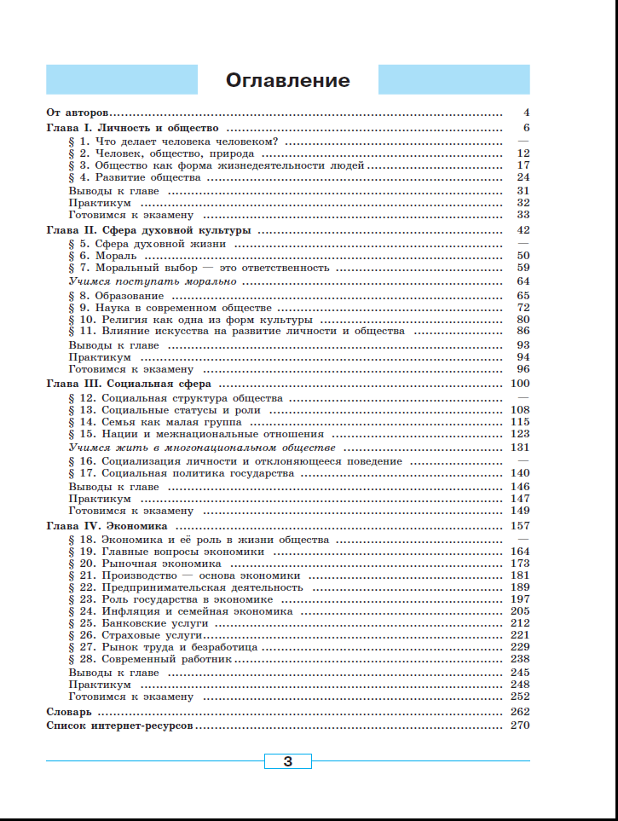
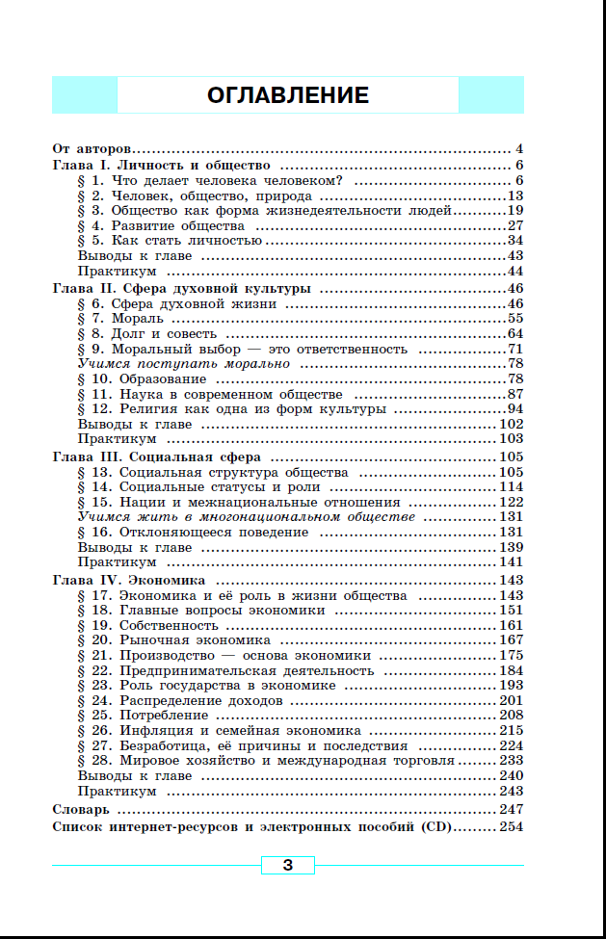
Изменение структуры и содержания учебника
в соответствии с ПООП ООО и предметной
КОНЦЕПЦИЕЙ

Slide 16
Содержательные изменения. 8 класс
Линии УМК | Линия УМК 2014 | Линия УМК 2019
Количество глав | 4 | 4
Количество параграфов | 28 | 28
Сокращено параграфов | 6 (§§ 5,8,19,24,25,28)
Добавлено параграфов
Новые материалы |  | 6
Добавлены материалы
Новые материалы
§ 11 Влияние искусства на развитие личности и общества
§ 14 Семья как малая группа
§ 17 Социальная политика государства
§ 25 Банковские услуги
§ 26 Страховые услуги
§ 28 Современный работник

Slide 17
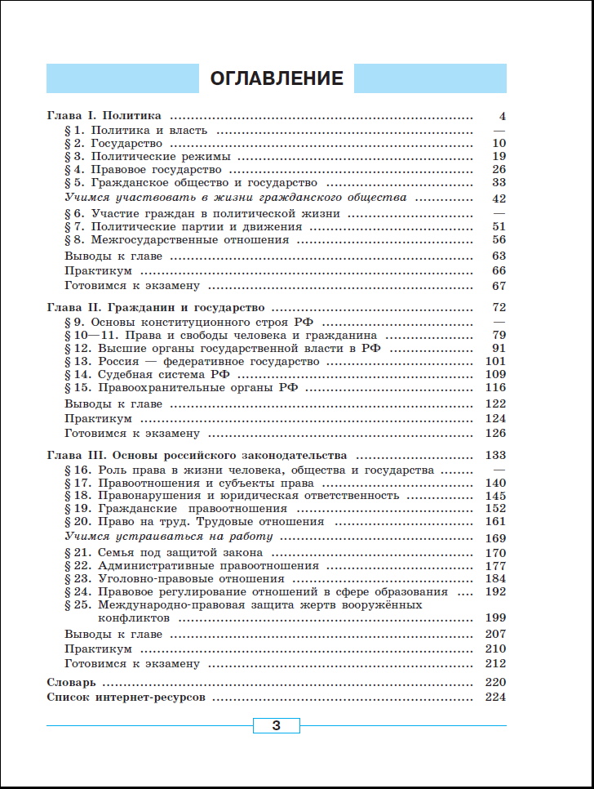
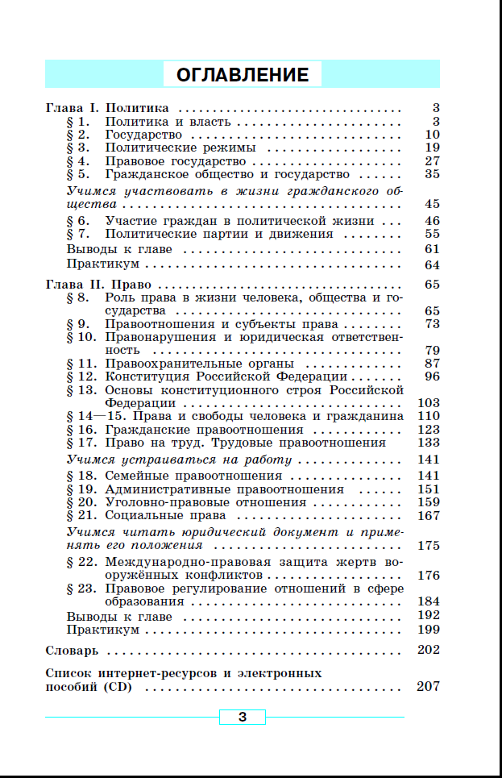
Изменение структуры и содержания учебника
в соответствии с ПООП ООО и предметной
КОНЦЕПЦИЕЙ

Slide 18
Содержательные изменения. 9 класс
Линии УМК | Линия УМК 2014 | Линия УМК 2019
Количество глав | 2 | 3
Количество параграфов | 23 | 25
Сокращено параграфов | 2 (§§ 12,21)
Добавлено параграфов
Новые материалы |  | 4
Добавлены материалы
Новые материалы
§ 8 Межгосударственные отношения
§ 12 Высшие органы государственной власти в РФ
§ 13 Россия – федеративное государство
§ 14 Судебная система РФ

Slide 19
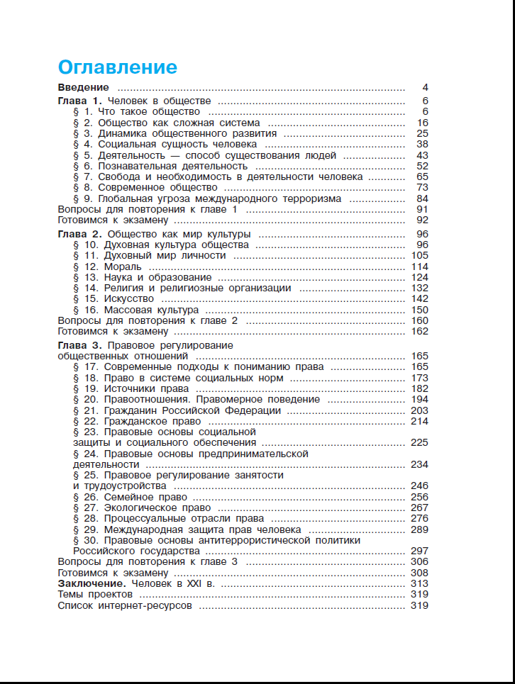
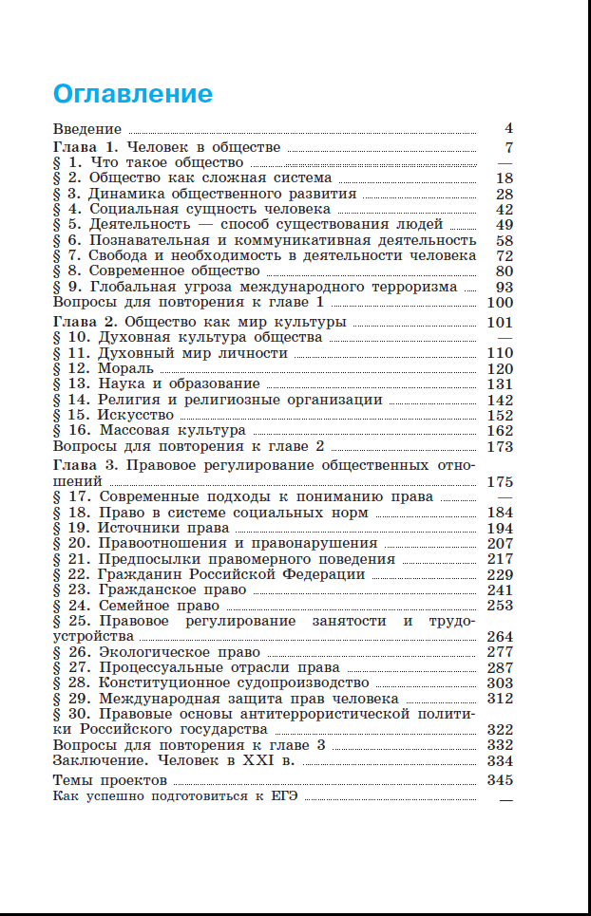
Изменение структуры и содержания учебника
в соответствии с ПООП СОО и предметной КОНЦЕПЦИЕЙ

Slide 20
Содержательные изменения. 10 класс
Линии УМК | Линия УМК 2014 | Линия УМК 2019
Количество глав | 3 | 3
Количество параграфов | 30 | 30
Сокращено параграфов | 2 (§§ 20/21,28)
Добавлено параграфов |  | 1
Новые материалы |  | 1
Добавлены материалы
11 класс § 6 Правовые основы предпринимательской
деятельности (УМК 2014)
Новые материалы
§ 23 Правовые основы социальной защиты
и социального обеспечения

Slide 21
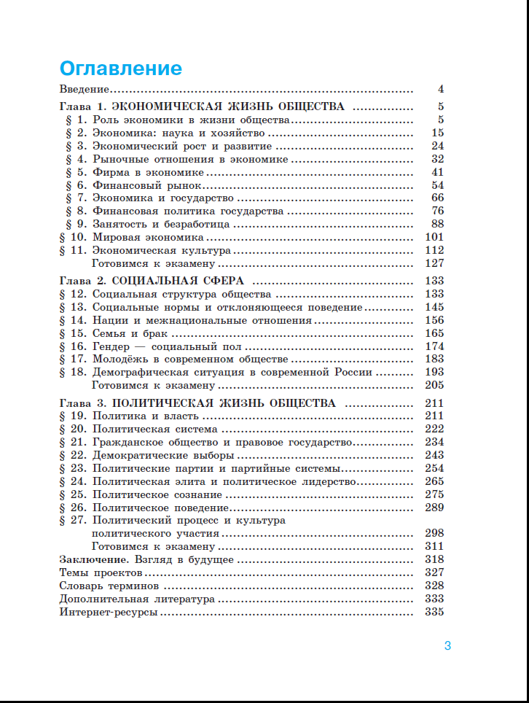
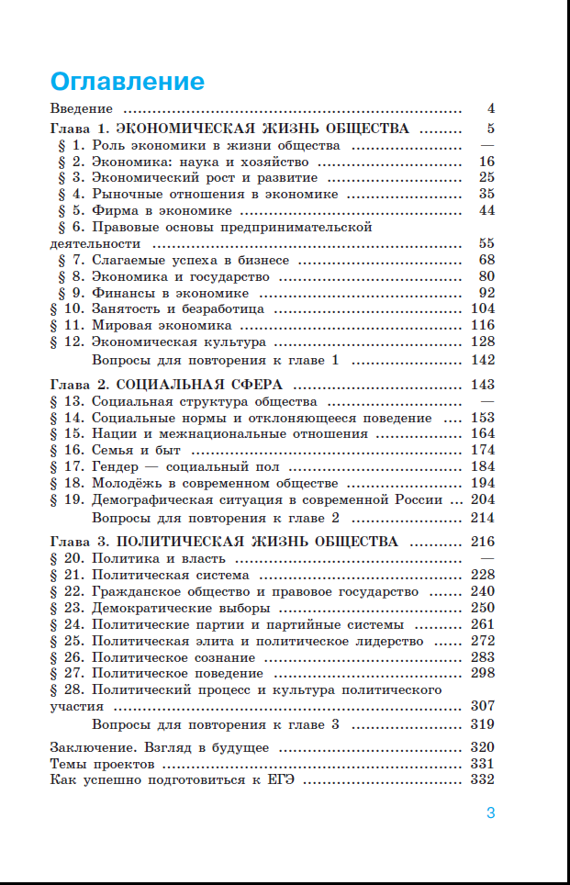
Изменение структуры и содержания учебника
в соответствии с ПООП СОО и предметной КОНЦЕПЦИЕЙ

Slide 22
Содержательные изменения. 11 класс
Линии УМК | Линия УМК 2014 | Линия УМК 2019
Количество глав | 3 | 3
Количество параграфов | 28 | 27
Сокращено параграфов | 2 (§§ 6,7)
Добавлено параграфов
Новые материалы |  | 1
Добавлены материалы
Новые материалы
§ 6 Финансовый рынок
Обновленные параграфы
§ 8 Финансовая политика государства
(§ 9 Финансы в экономике в УМК 2014)
§ 15 Семья и брак (§ 16 Семья и быт в УМК 2014)

Slide 23
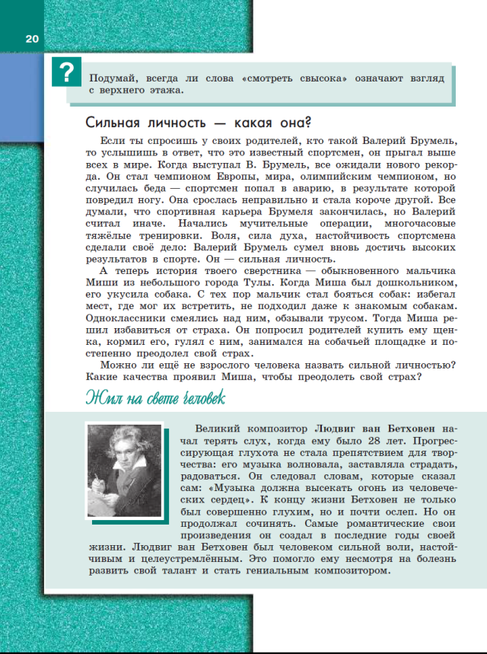
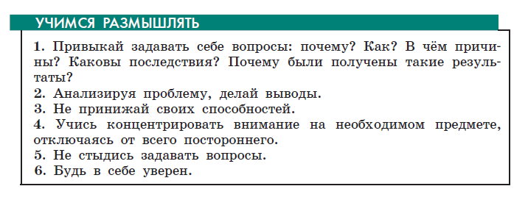
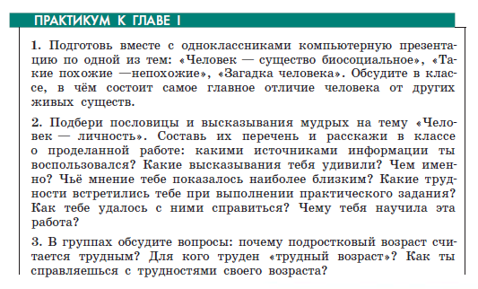
Notes:
Методический аппарат / дидактический аппарат.

Slide 24
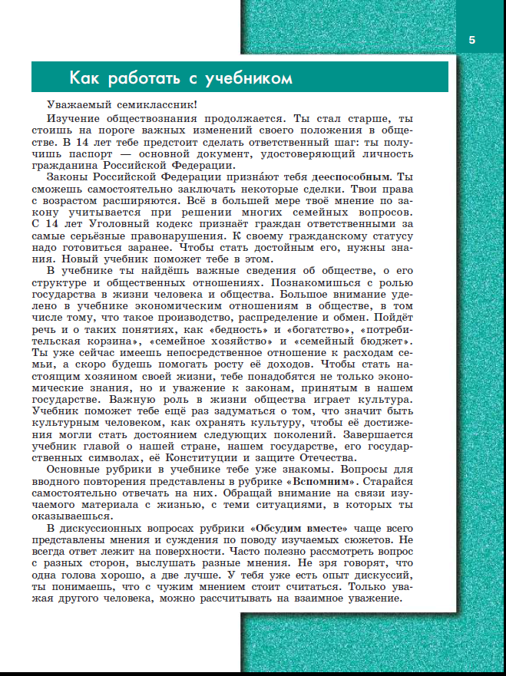
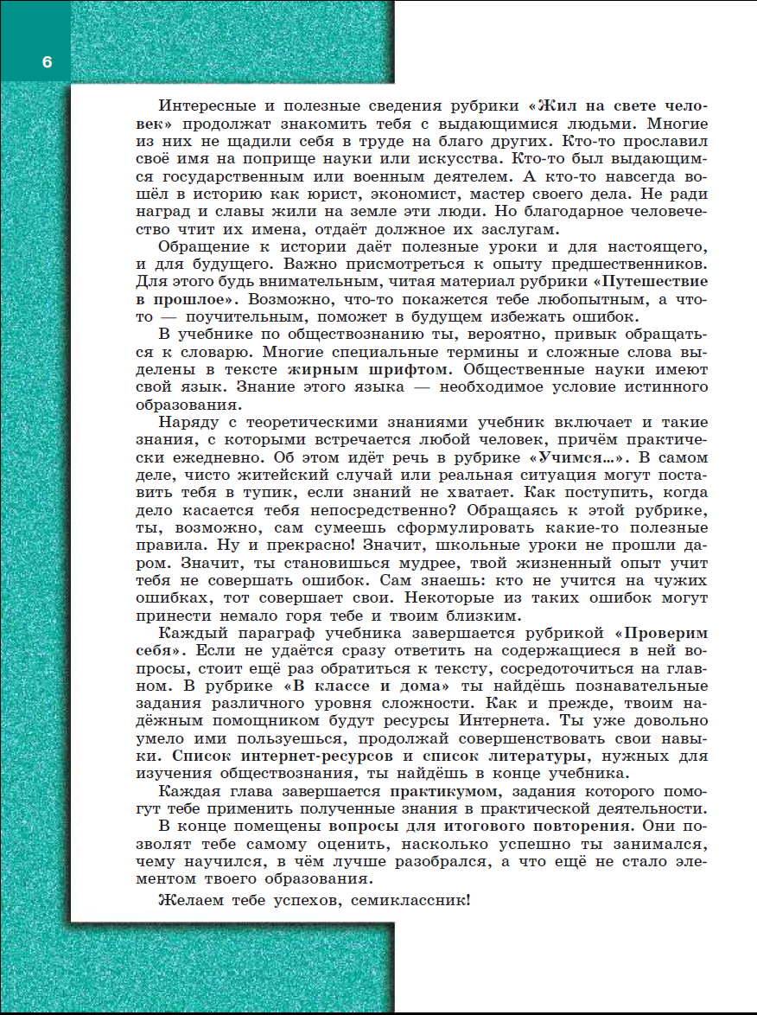

Slide 25
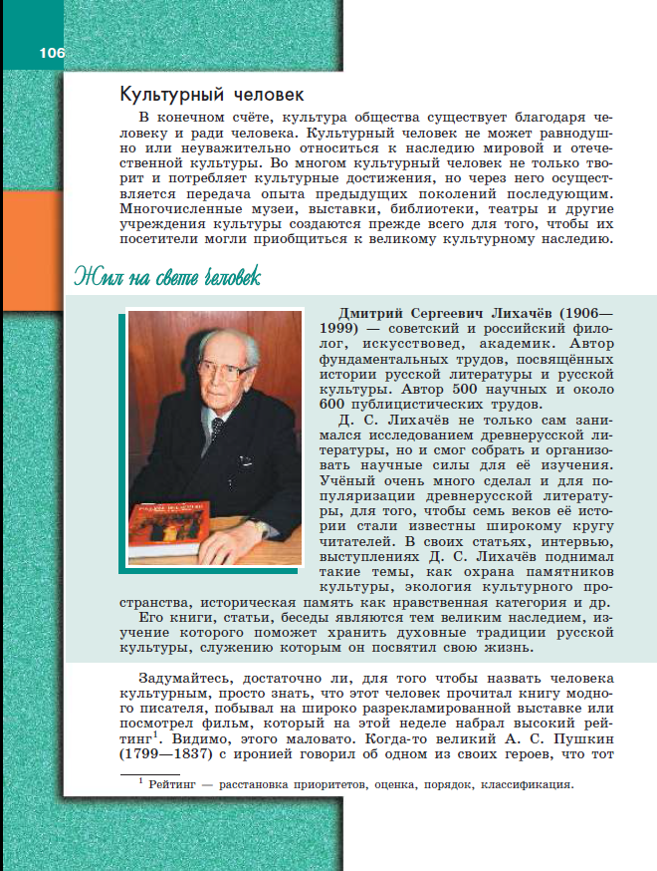
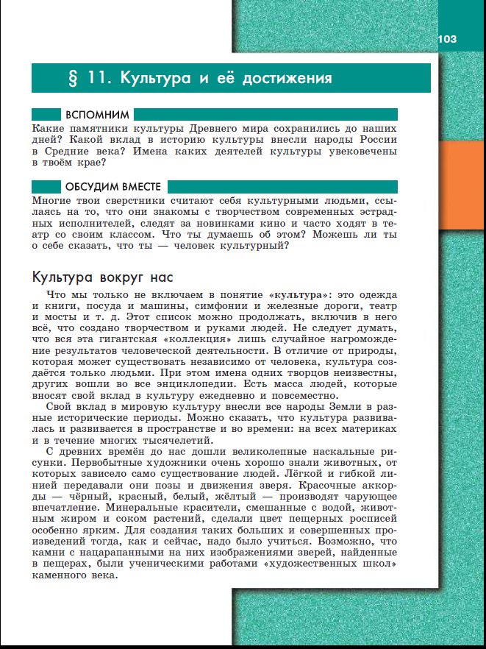
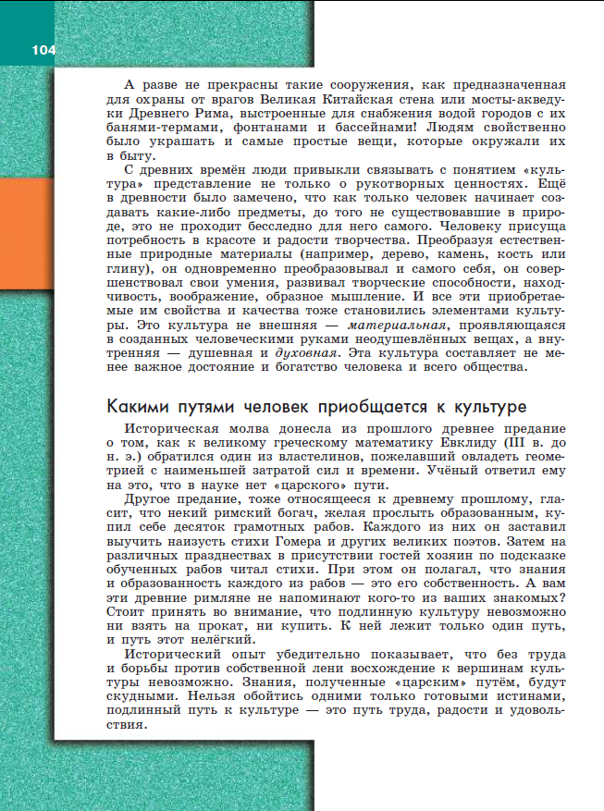
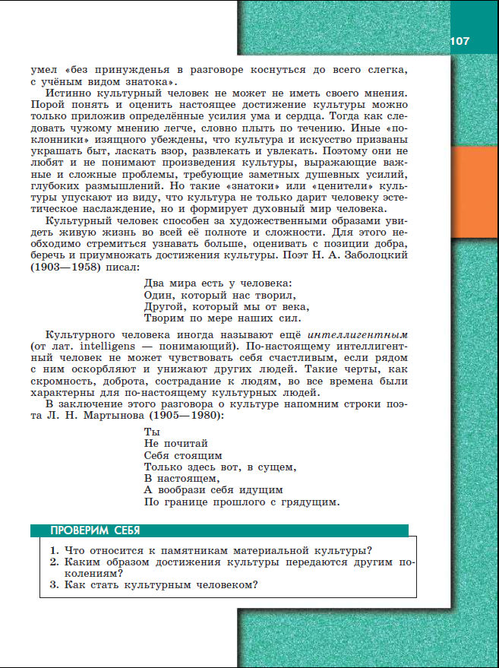

Slide 26
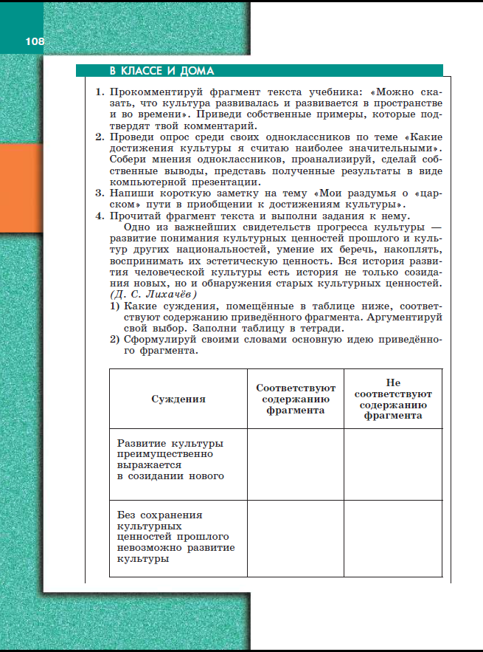
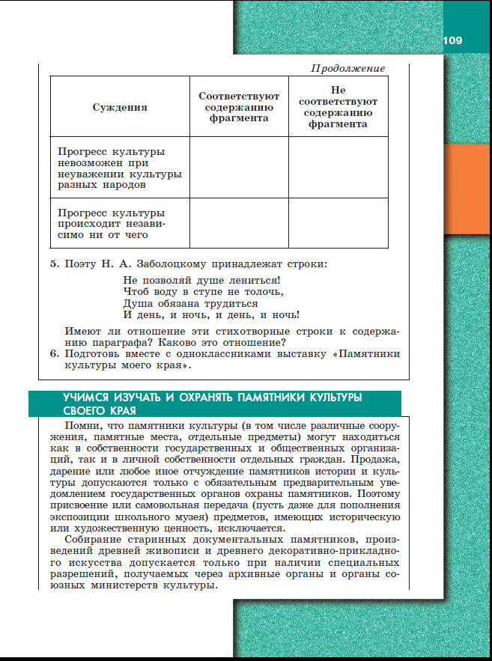
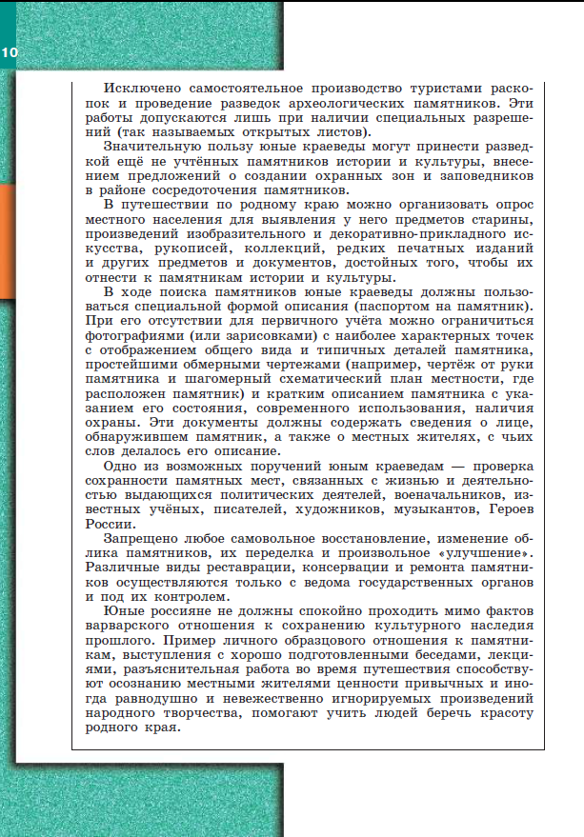

Slide 27
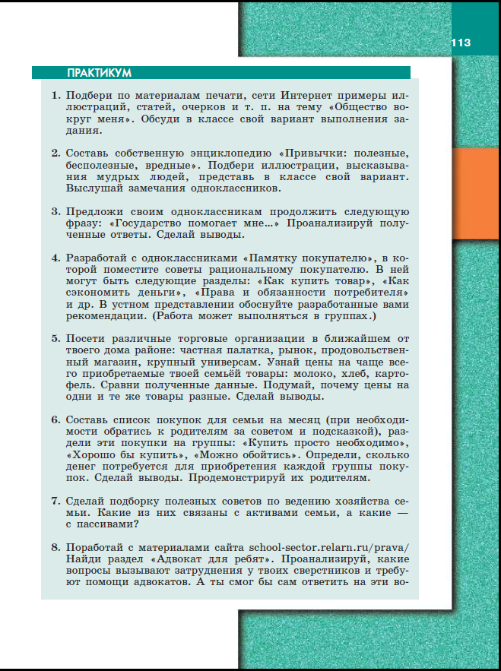
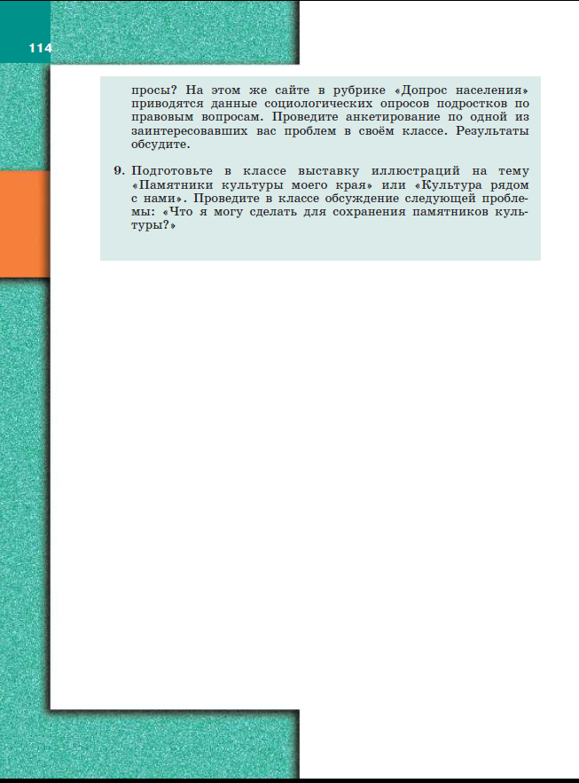

Slide 28
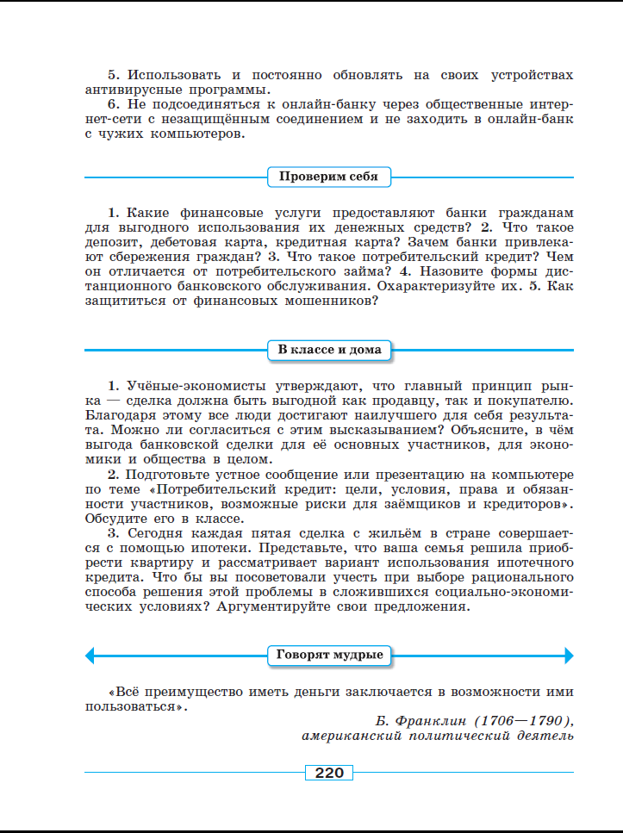
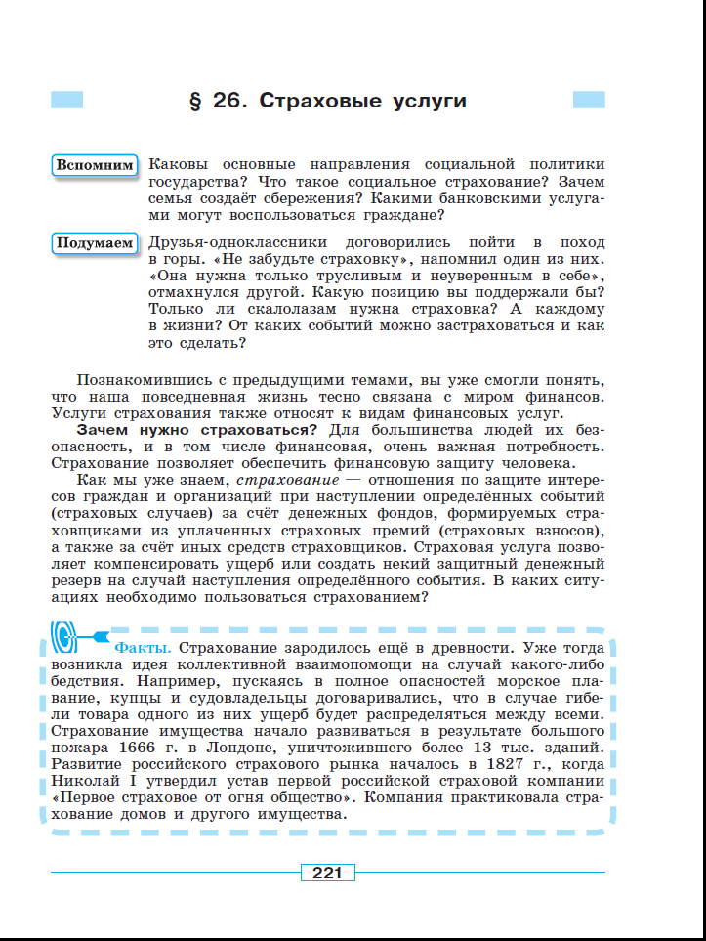
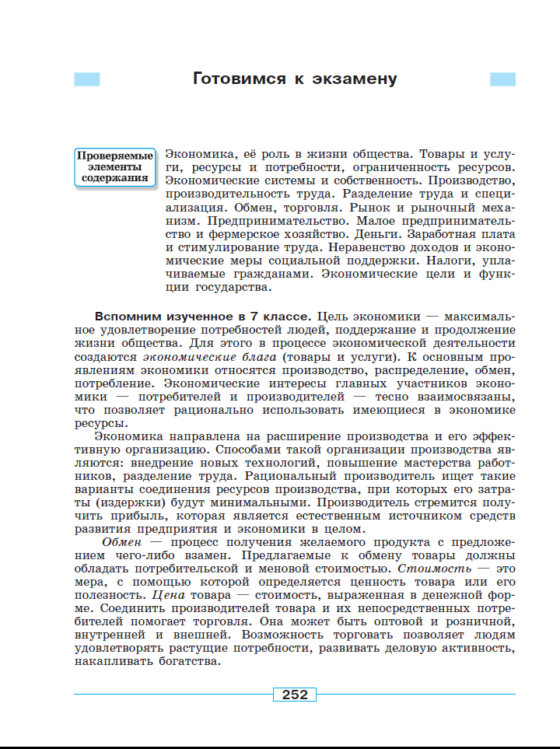
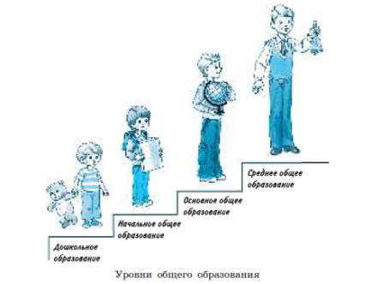
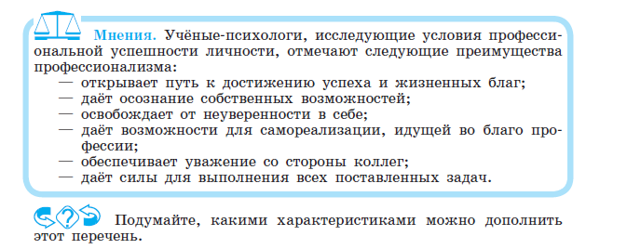
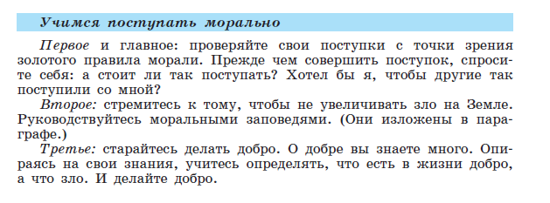

Slide 29
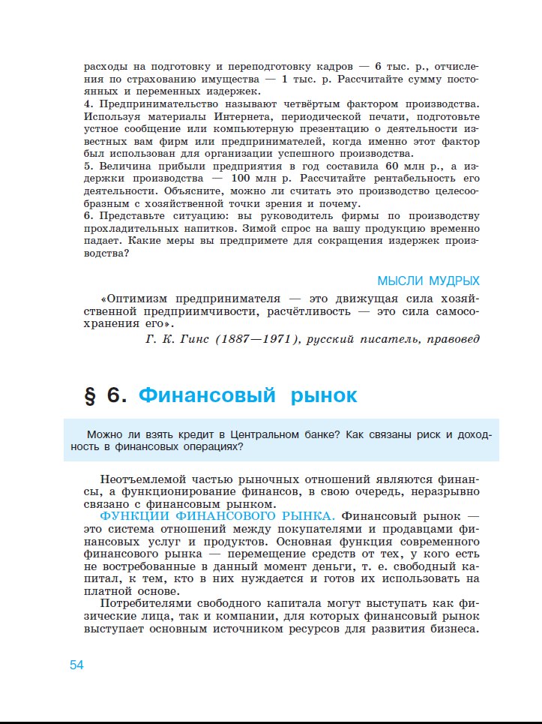
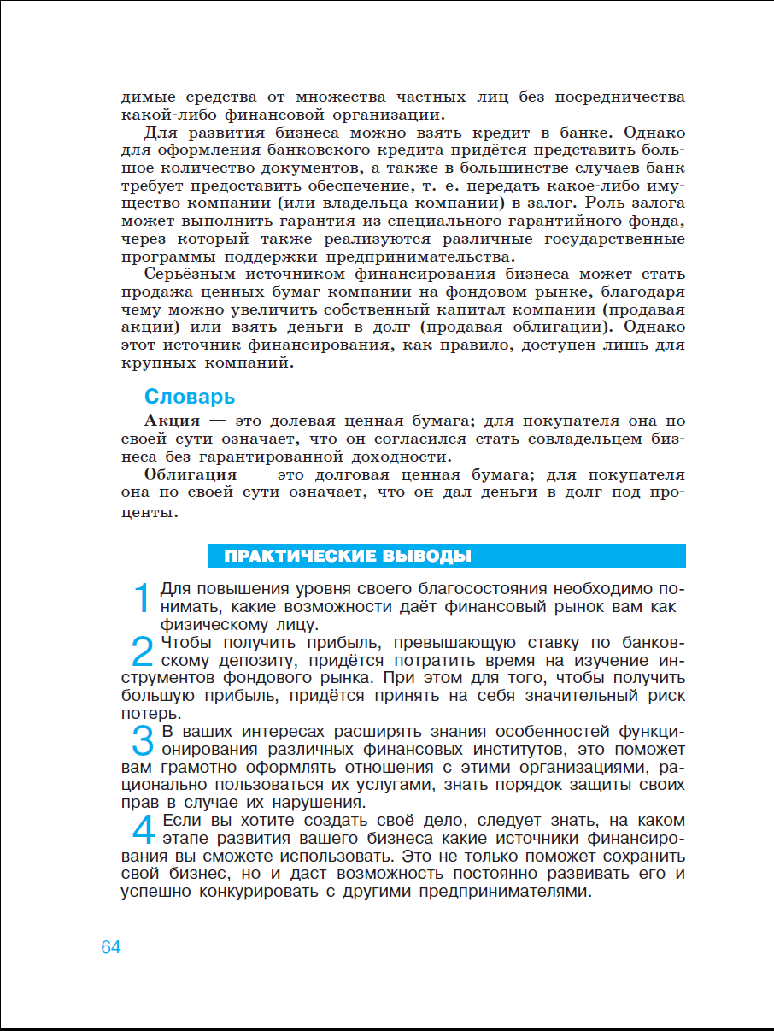
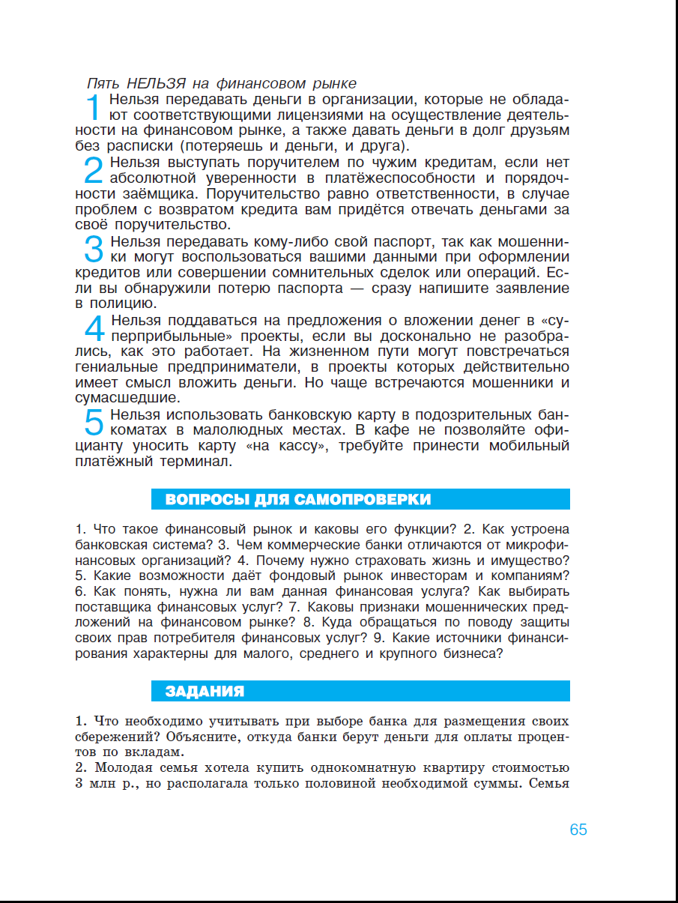
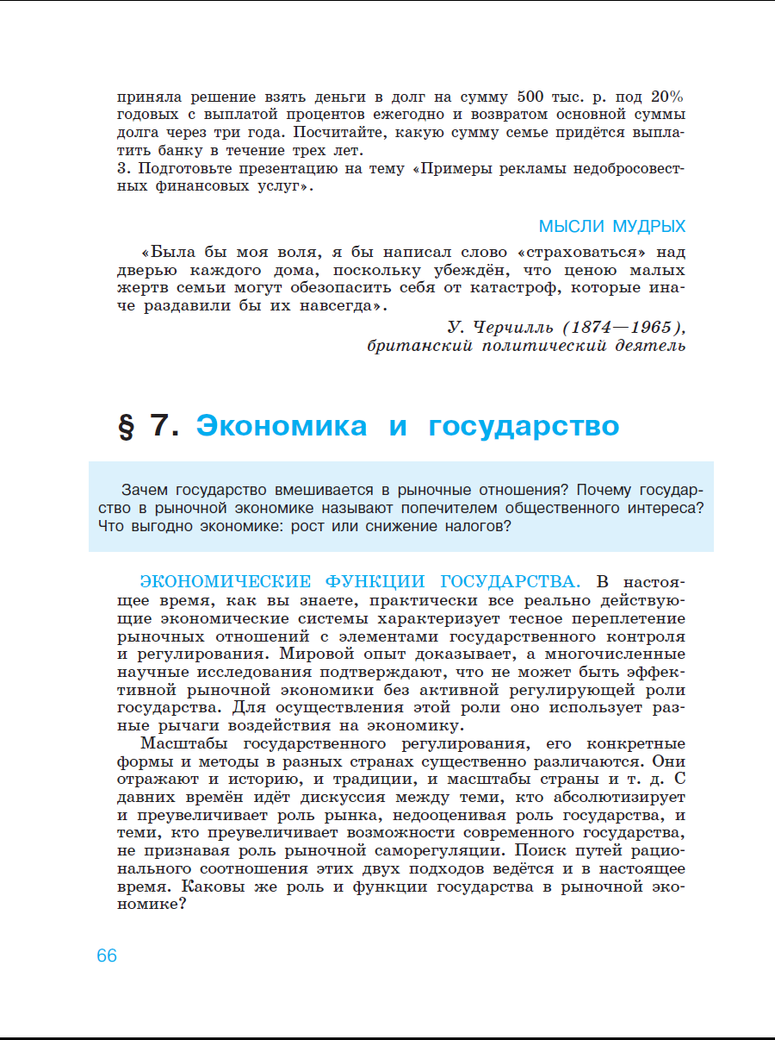

Slide 30
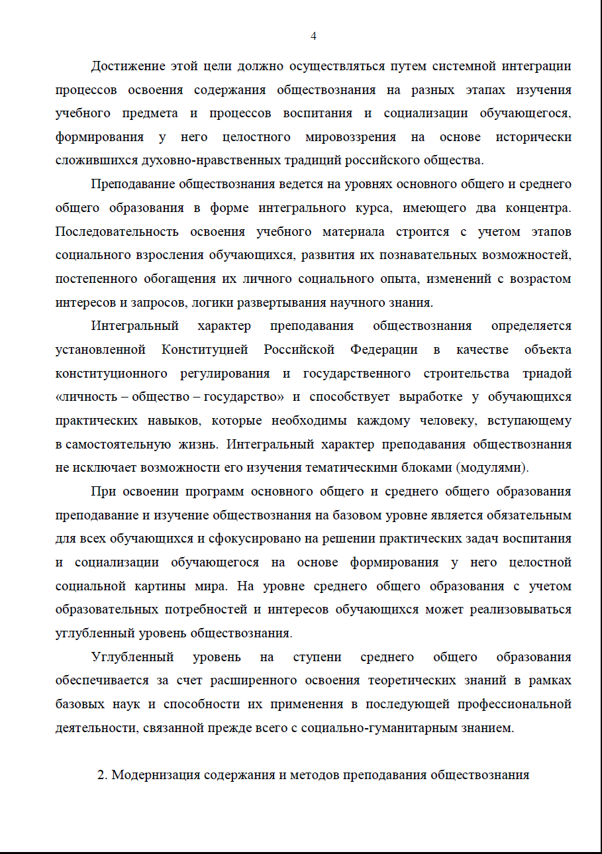
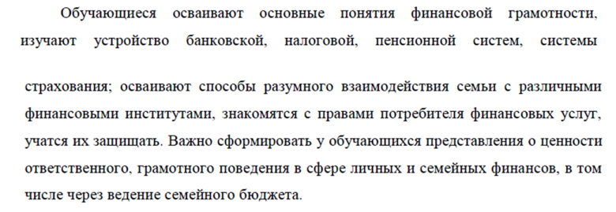

Slide 31
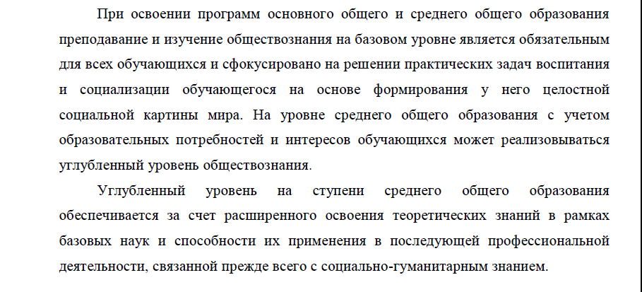
Переход на предметную концепцию
по обществознанию:
ожидания

Slide 32
В ФПУ представлены учебники по обществознанию
только базового уровня .
ПЕРСПЕКТИВА
Разработка учебников для углубленного уровня обучения.
Для классов с реализацией социально-гуманитарного профиля.

Slide 33
УМК ПРАВО под ред. А.Ю. Лазебниковой (10-11 класс). Углубленный уровень
Основные преимущества:
разработан в соответствии с требованиями ФГОС СОО;
методический аппарат учебника аналогичен основной линии УМК по обществознанию Л.Н. Боголюбова и д.р. (легче ориентироваться в пространстве учебника)
разработан с участием сотрудников Института государства и права Российской академии наук;
предназначен для классов гуманитарного и социально-экономического профиля;
ориентирован на практическое применение;
предусматривает работу с правовыми документами;
способствует профориентации выпускников;
способствует успешной подготовке к ЕГЭ.

Slide 34
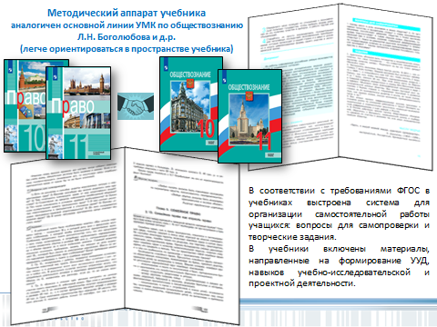
Состав УМК:
Учебник 10-11 класс.
Поурочные разработки.
Рабочие программы и тематическое планирование курса.

Slide 35
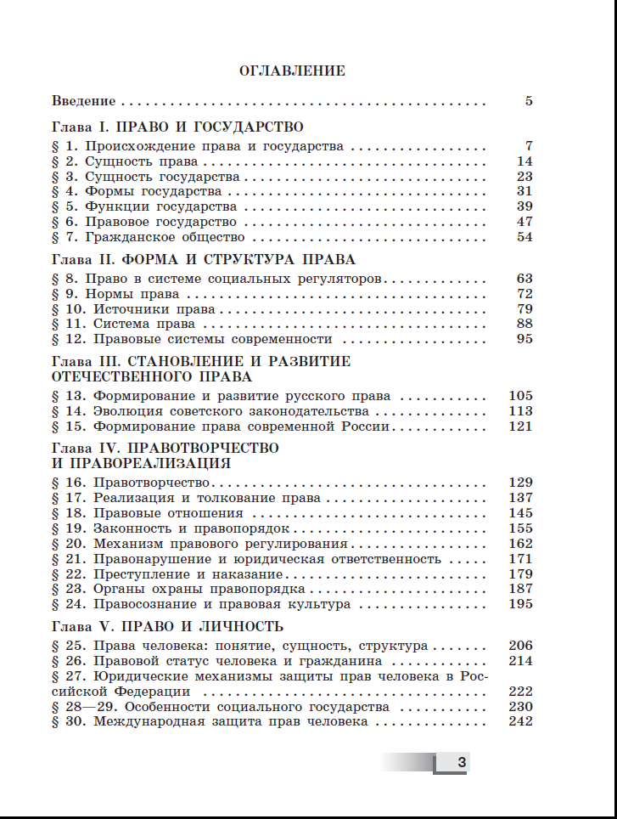
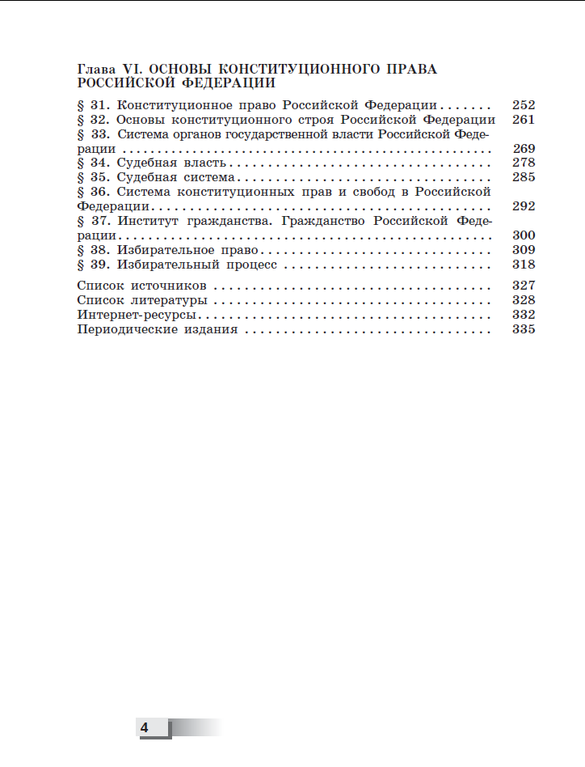
1.3.3.8.1.1

Slide 36
1.3.3.8.1.2

Slide 37
Переход на предметную концепцию
по обществознанию:
реальность

Slide 38
Главная задача курса – научить критически оценивать финансовые предложения с учетом их преимуществ и недостатков и делать осознанный выбор для достижения личных финансовых целей.
Как управлять деньгами?
Зарабатывать и тратить
Сберегать и инвестировать
Защищаться от финансовых рисков и махинаций
Составлять бюджет и личный финансовый план
2.2.3.5.2.1

Slide 39
Утверждение нового ФПУ
Приказ № 345
от 28 декабря 2018 г.
Все учебники издательства
«Просвещение»
обеспечены рабочими программами
и поурочными разработками!

Slide 41
Спасибо за внимание!
Наш адрес:
127473, Москва, ул. Краснопролетарская, д.16, стр.3, подъезд 8, бизнес-центр «Новослободский».
Телефон: 8(495)789-30-40
Факс: 8(495)789-30-41
E-mail: prosv@prosv.ru

